Slide 1

CONCEVEZ UNE APPLICATION AU SERVICE DE LA SANTE PUBLIQUE
Sherali ASSEFY

Slide 2

1. idée d’APPLICATION
Calculer automatiquement le Nutri-score à partir du scan des ingrédients

Slide 3


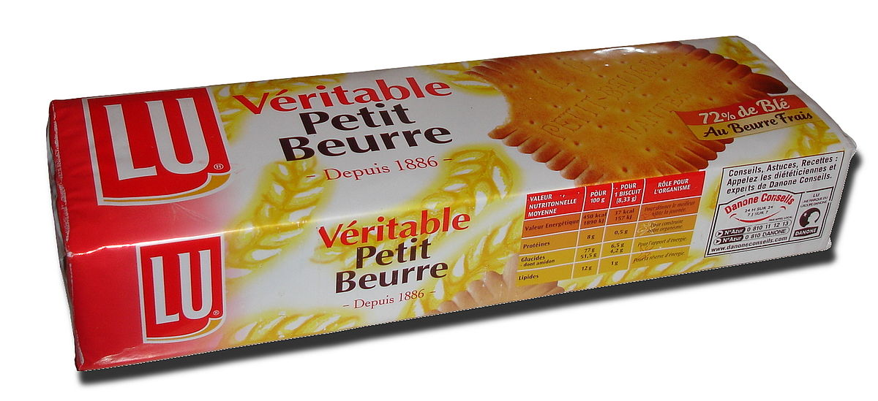
Comment ça marche ?
1
2
3
Je souhaite connaitre la qualité nutritionnelle d’un produit qui n’a pas de nutri-score
Je scanne les ingrédients
J’obtiens le calcul automatique du Nutri-score

Slide 4

2. Nettoyage
Des données

Slide 5
2.1. Structure des données

Slide 6
2.2. LES ETAPES DU NETTOYAGE
Suppression des variables avec plus de 75 % des données manquantes
Suppression de 134 colonnes
Nombre de colonnes restantes : 50
Suppression des doublons
Suppression de 2 lignes
Suppression des variables non pertinentes
Nombre de colonnes supprimées : 35
Nombre de colonnes restantes : 15
Traitement des valeurs aberrantes
Méthode interquartiles : suppression des données entre le quantile 0.05 et 0.95
Suppression des valeurs supérieures à 100g sauf pour la variable energy_100g
Remplacement des valeurs manquantes dans les variables numériques par la médiane
Filtre par pays : on ne conserve que les données France

Slide 7
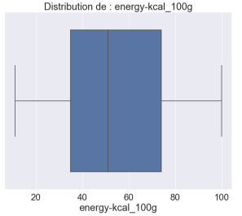
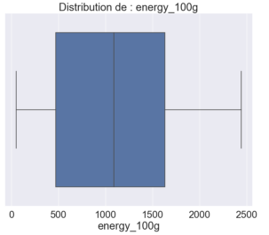
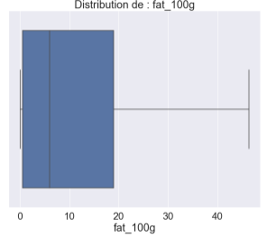
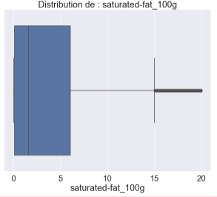
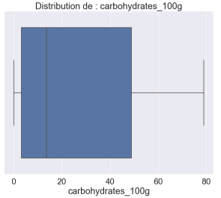
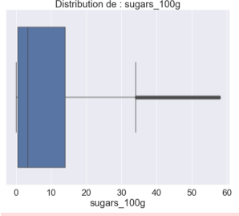
2.3. Résultat du traitement suite A LA SUPPRESSION des données aberrantes

Slide 8
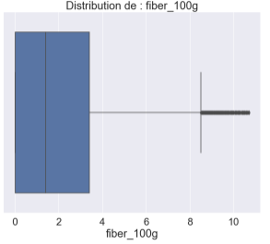
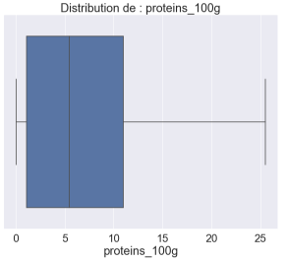
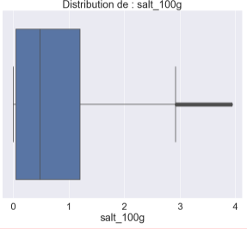
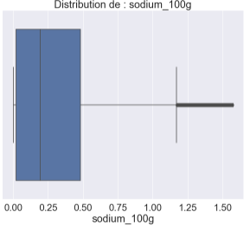
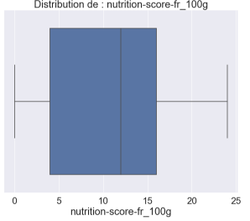
2.3. Résultat du traitement suite A LA SUPPRESSION des données aberrantes

Slide 9
2.4. SYNTHESE APRES NETTOYAGE
Création de 6 fonctions d’automatisation du nettoyage :
Vérification des colonnes
Suppression des variables inutiles
Suppression des outliers et des doublons
Filtre pays
Remplacement des valeurs manquantes par la médiane
Une fonction globale : permettant d’appliquer l’ensemble des 5 fonctions précédentes

Slide 10




3. EXPLORATION DES DONNEES

Slide 11
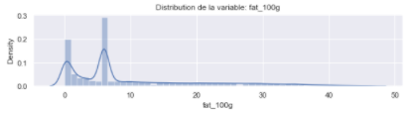
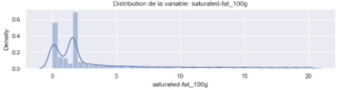
3. 1. Analyse univariées – variables numériques

Slide 12
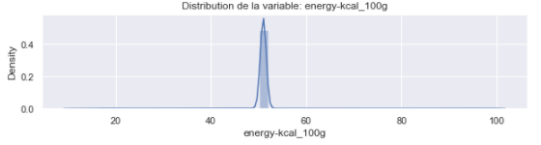
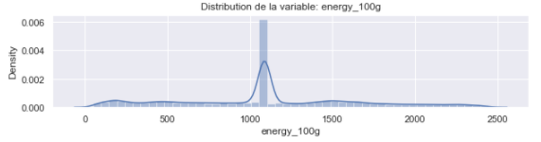
3. 1. Analyse univariées – variables numériques

Slide 13
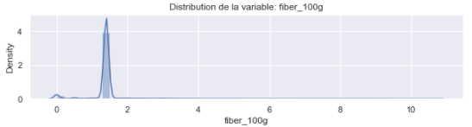
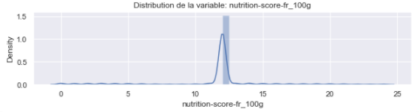
3. 1. Analyse univariées – variables numériques

Slide 14
3. 1. Analyse univariées – variables numériques
Test de normalité :
Test de normalité d'Agostino & Pearson
Test de normalité Kolmogorov Smirnov
Aucune des distributions des variables numériques ne suivent la loi normale

Slide 15
3. 1. Analyse univariées – variables numériques
Test de normalité :
Test de normalité d'Agostino & Pearson
Test de normalité Kolmogorov Smirnov
Aucune des distributions des variables numériques ne suivent la loi normale

Slide 16
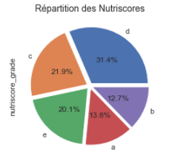
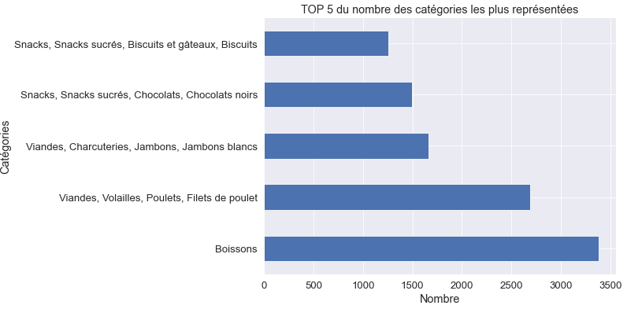
3. 1. Analyse univariées – variables catégorielles

Slide 17
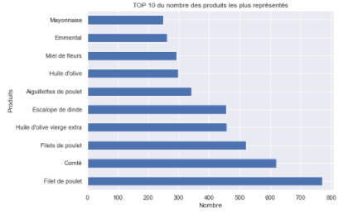
3. 1. Analyse univariées – variables catégorielles

Slide 18
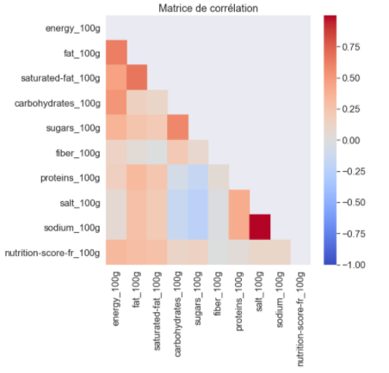
3. 2. Analyse Bivariées – MATRICE DE CONFUSION
Salt_100g et sodium_100g fortement corrélées

Slide 19
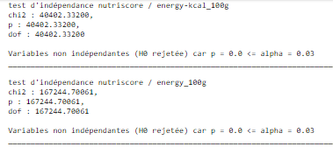
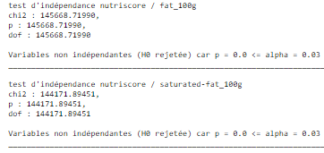
3. 2. Analyse Bivariées – TEST CHI 2
Toutes les variables numériques sont dépendantes de la variable nutri-score-fr_100g

Slide 20
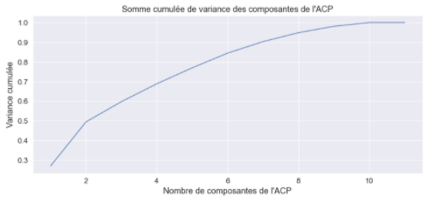
3. 3. Analyse Multivariées - ACP

Slide 21
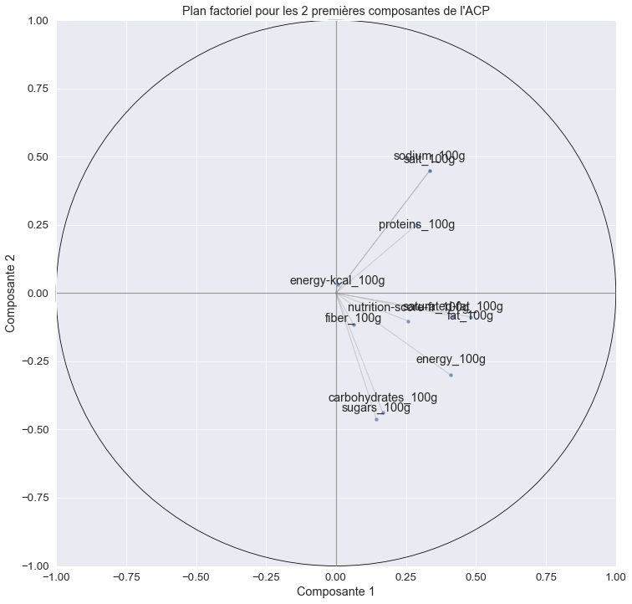
3. 3. Analyse Multivariées - ACP

Slide 22
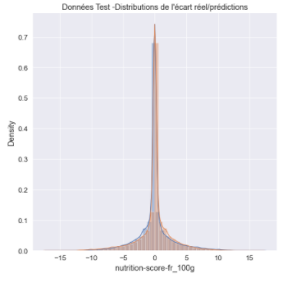
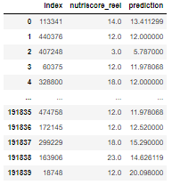
3. 4. TEST PREDICTION NUTRI-SCORE – RANDOM REGRESOR

Slide 23
MERCI !

